Slide 1
OTIMIZAÇÃO DE
HIPERPARÂMETROS
Grid Search, Random Search, TPE, Optuna e AutoDL
Bergstra et al. (2011) · Zimmer, Lindauer e Hutter (2021)
Notes:
Bom dia. Nesta apresentação, vou abordar a evolução das principais estratégias de otimização de hiperparâmetros, começando pelo Grid Search e Random Search, passando pelo TPE e pelo Optuna, até chegar aos métodos com múltiplas fidelidades e ao Auto-PyTorch.mo uma evolução das estratégias de busca. O objetivo é entender como cada método usa o orçamento computacional e em quais situações cada abordagem faz sentido.

Slide 2
Como encontrar boas configurações
sem treinar tudo até o fim?
Da busca exaustiva a sistemas AutoDL com múltiplas fidelidades
Notes:
A pergunta central da apresentação é: como encontrar boas configurações sem precisar treinar todas elas até o final? Em aprendizado profundo, cada treinamento pode consumir muito tempo e recursos computacionais. Portanto, precisamos decidir qual configuração avaliar e quanto orçamento dedicar a ela.

Slide 3
AGENDA
01
Problema de HPO e espaço de busca
02
Grid Search, Random Search e TPE
03
Optuna e múltiplas fidelidades
04
BOHB e Auto-PyTorch
05
Resultados, limitações e futuro
Notes:
Primeiro, vou explicar o problema de otimização de hiperparâmetros. Depois, compararei Grid Search, Random Search e TPE. Em seguida, apresentarei o Optuna, as múltiplas fidelidades, o BOHB e o Auto-PyTorch. Finalizarei com resultados, limitações, conclusões e trabalhos futuros.

Slide 4
O PROBLEMA DE OTIMIZAÇÃO
Cada configuração exige uma avaliação cara
x* = arg min f(x)
• Uma avaliação pode consumir horas de CPU ou GPU.
x
Taxa de aprendizado, regularização, arquitetura e batch size
• O espaço mistura variáveis contínuas, discretas e condicionais.
f(x)
Erro de validação depois de treinar o modelo
• A função objetivo não oferece um gradiente direto para a busca.
O orçamento faz parte do problema
Fonte: Bergstra et al. (2011)
Notes:
Durante o treinamento, o modelo aprende seus parâmetros internos, como os pesos da rede. Porém, valores como taxa de aprendizado, regularização, arquitetura e batch size precisam ser escolhidos externamente. Cada configuração xx produz um erro de validação f(x)f(x), e nosso objetivo é encontrar a configuração que minimize esse erro. O problema é que cada avaliação pode exigir um treinamento completo.

Slide 5
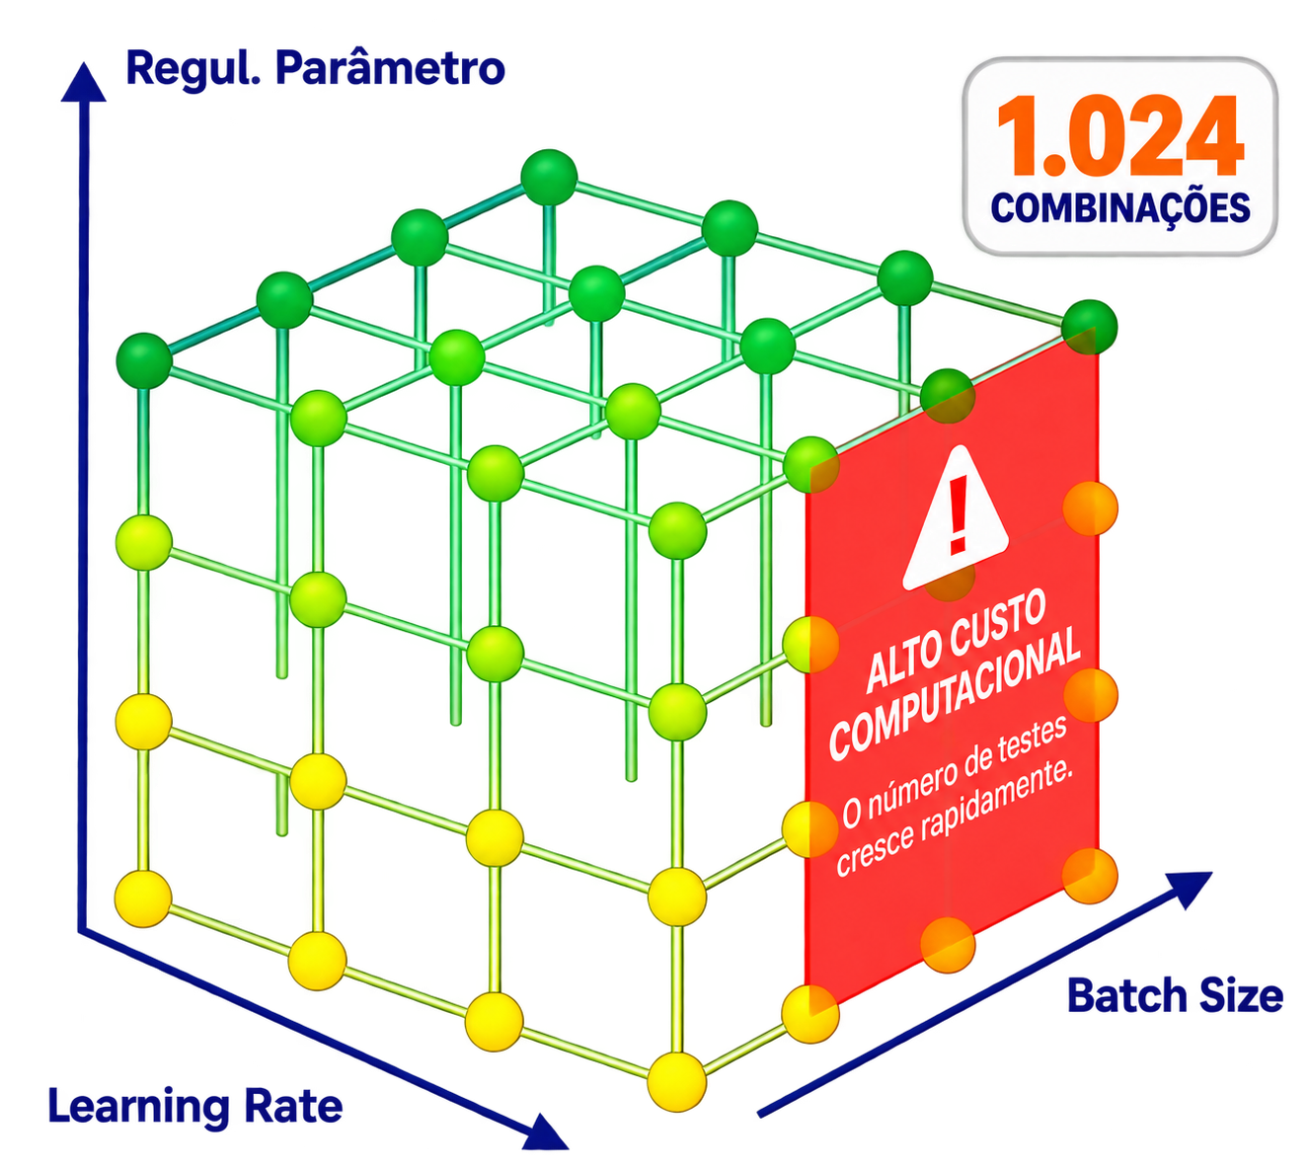
GRID SEARCH
Busca exaustiva em valores definidos previamente
4 valores
5 parâmetros
• Testa todas as combinações da grade.
para cada parâmetro
no espaço de busca
• É determinístico e fácil de reproduzir.
• O custo cresce pelo produto das opções.
• Repete valores mesmo em dimensões pouco importantes.
Indicado para espaços pequenos e bem delimitados
Notes:
O Grid Search define previamente alguns valores para cada hiperparâmetro e testa todas as combinações. Neste exemplo, quatro valores para cinco parâmetros geram 1.024 treinamentos. O método é determinístico e fácil de reproduzir, mas sofre com a explosão combinatória. Ele funciona melhor em espaços pequenos e bem delimitados.

Slide 6
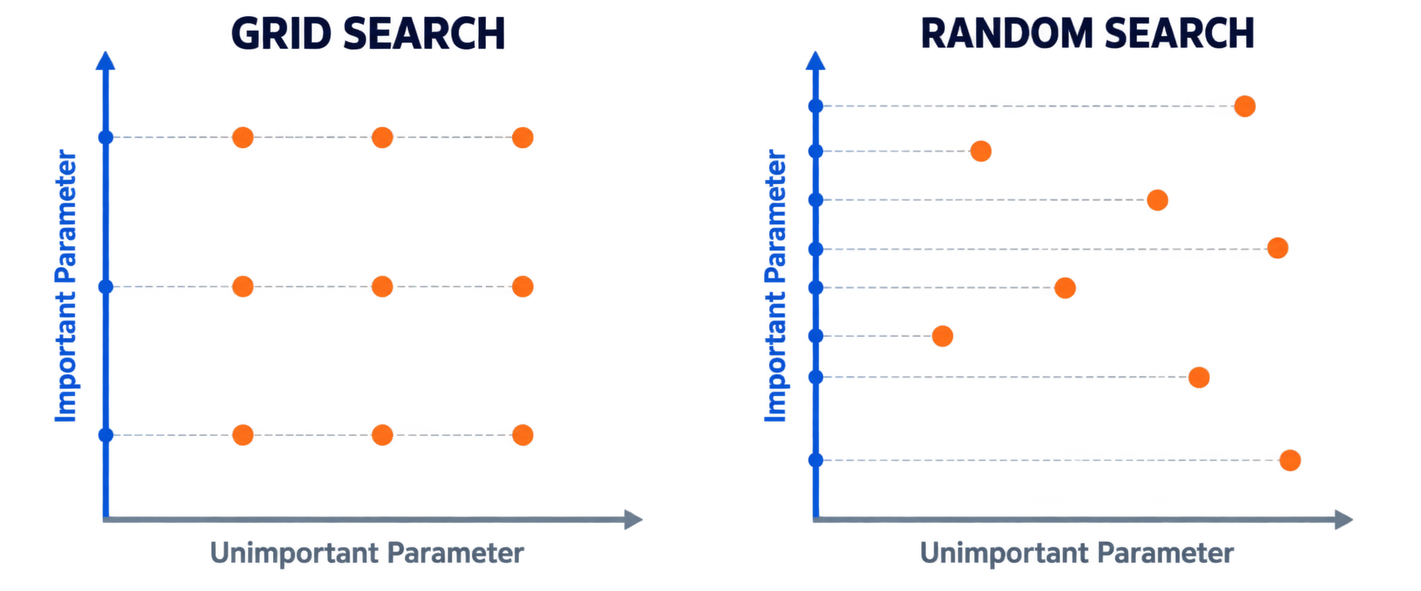
RANDOM SEARCH
Um baseline simples e forte
• Explora mais valores independentes.
• Permite paralelismo direto.
• Serve como referência experimental.
• Não utiliza os resultados anteriores.
Poucos valores distintos
repetidos em cada eixo
Mais valores amostrados
nas dimensões relevantes
Quando poucas dimensões importam, a busca aleatória cobre mais combinações úteis
Fonte: Bergstra et al. (2011)
Notes:
O Random Search escolhe as configurações de forma aleatória. Quando poucas dimensões realmente influenciam o resultado, ele testa mais valores diferentes nos parâmetros importantes do que o Grid Search. Também permite paralelismo direto. Sua principal limitação é não aprender com os resultados anteriores.

Slide 7
RESULTADOS NO ARTIGO DE BERGSTRA
Erro de teste. Valores menores indicam melhor desempenho
14,13%
TPE no conjunto convex
44,55%
TPE no conjunto MRBI
TPE obteve o menor erro nos dois casos
Fonte: Bergstra et al. (2011), Tabela 2
Notes:
Nestes experimentos, o TPE obteve o menor erro nos dois conjuntos apresentados. No conjunto convex, alcançou 14,13%, enquanto o Random Search obteve 18,97%. No MRBI, o TPE obteve 44,55%, contra 50,52% da busca aleatória. Esses resultados são importantes, mas representam tarefas específicas e não garantem que o TPE sempre será superior

Slide 8
OTIMIZAÇÃO SEQUENCIAL BASEADA EM MODELO
O histórico orienta a próxima avaliação
01
02
03
04
HISTÓRICO
MODELO
AQUISIÇÃO
NOVO TRIAL
Configurações e resultados observados
Aproxima a função de avaliação
Equilibra exploração e melhoria esperada
Treina e atualiza o histórico
EXPLORAÇÃO
EXPLOTAÇÃO
Regiões pouco conhecidas
Regiões já promissoras
TPE implementa esse ciclo com densidades probabilísticas
Notes:
A otimização sequencial utiliza as avaliações anteriores para decidir o próximo teste. Primeiro, registra as configurações e seus resultados. Depois, constrói um modelo aproximado da função objetivo. A função de aquisição equilibra exploração de regiões desconhecidas com o aproveitamento das regiões que já parecem promissoras.

Slide 9
TPE
Como funciona
TREE-STRUCTURED
PARZEN ESTIMATOR
• Divide os trials por um limiar de desempenho y*.
• Modela p(x | y) com duas densidades.
l(x)
g(x)
boas configurações
y < y*
demais configurações
y ≥ y*
• Favorece pontos com alta razão l(x) / g(x).
• Lida bem com espaços condicionais e estruturados em árvore.
O histórico concentra novas avaliações em regiões promissoras
Fonte: Bergstra et al. (2011), Seção 4
Notes:
O TPE divide as observações em dois grupos. A distribuição l(x)l(x) representa as configurações consideradas boas, enquanto g(x)g(x) representa as demais. O algoritmo favorece valores com alta razão entre l(x)l(x) e g(x)g(x). Outra vantagem é representar naturalmente espaços condicionais, nos quais alguns parâmetros dependem de escolhas anteriores

Slide 10
OPTUNA
A biblioteca organiza a otimização como um Study
1
2
3
4
objective(trial)
sampler
optimize
best_params
Define a métrica e o espaço de busca
Sugere a próxima configuração
Executa e registra os trials
Retorna a melhor configuração
Componentes intercambiáveis
TPESampler ou RandomSampler
Pruners e persistência
Paralelismo e visualização
Notes:
O Optuna organiza a otimização por meio de um Study. A função objective define a métrica e o espaço de busca. O sampler escolhe as próximas configurações, e o método optimize executa os trials. Ao final, o best_params retorna a melhor configuração encontrada. Também podemos trocar samplers, utilizar pruning, persistir os estudos e executar trials em paralelo.

Slide 11
REPRODUÇÃO DIDÁTICA COM OPTUNA
RandomSampler e TPESampler sob as mesmas condições
ESPAÇO DE BUSCA
O NOTEBOOK DEMONSTRA
• learning_rate: 10⁻⁵ a 10⁻¹ em escala log
• Criação de dois Studies
• dropout: 0 a 0,6
• Comparação do melhor valor
• width: 32, 64, 128 ou 256
• Inspeção de best_params
• 60 trials com a mesma semente
• Substituição fácil por um treino real
Mesmo espaço + mesma semente + mesmo orçamento
Notes:
Nesta reprodução, RandomSampler e TPESampler utilizam exatamente o mesmo espaço de busca, a mesma semente e o mesmo orçamento de 60 trials. Isso permite uma comparação justa entre as estratégias. O exemplo é didático, mas a função objetivo pode ser substituída pelo treinamento de um modelo real.

Slide 12
FIDELIDADE ÚNICA E MÚLTIPLAS FIDELIDADES
O orçamento por configuração também pode ser otimizado
FIDELIDADE ÚNICA
MÚLTIPLAS FIDELIDADES
• Todas as configurações treinam até o fim.
• Muitas configurações recebem poucas épocas.
• Comparação final mais direta.
• Somente as promissoras ganham mais orçamento.
• Custo elevado em deep learning.
• Exige correlação entre desempenho inicial e final.
Pergunta-chave: poucas épocas predizem o resultado final?
Notes:
Na fidelidade única, todas as configurações treinam até o final. Isso facilita a comparação, mas possui custo elevado. Com múltiplas fidelidades, começamos avaliando muitas configurações com poucas épocas e aumentamos o orçamento apenas das mais promissoras. Essa abordagem depende de uma condição importante: o desempenho inicial precisa informar razoavelmente o resultado final.

Slide 13
HYPERBAND E SUCCESSIVE HALVING
O orçamento aumenta somente para as configurações promovidas
27 CONFIGURAÇÕES
poucas épocas
9 PROMOVIDAS
mais épocas
3 PROMOVIDAS
orçamento maior
1 FINALISTA
treino completo
Muitas avaliações baratas
Poucas avaliações completas
Notes:
O Successive Halving funciona como um funil. Muitas configurações recebem poucas épocas, e somente uma fração avança para o próximo orçamento. Neste exemplo, começamos com 27 configurações, promovemos nove, depois três e finalmente uma. O Hyperband executa diferentes versões desse funil para utilizar melhor o orçamento disponível.

Slide 14
BOHB
Otimização bayesiana com alocação adaptativa de orçamento
HYPERBAND
MODELO KDE
BOHB
Decide quanto orçamento
cada configuração recebe
+
Orienta novas amostras
para regiões promissoras
=
• Avalia muitas configurações com orçamento baixo.
• Promove as melhores para orçamentos maiores.
• Mantém parte das amostras aleatórias para preservar exploração.
No Auto-PyTorch: 12, 25 e 50 épocas
Referência complementar: Falkner, Klein e Hutter (2018)
Notes:
O BOHB combina o Hyperband com um modelo probabilístico. O Hyperband decide quanto orçamento cada configuração recebe, enquanto o modelo orienta novas amostras para regiões promissoras. No Auto-PyTorch, os orçamentos utilizados foram 12, 25 e 50 épocas. O método também preserva uma parcela de amostragem aleatória para continuar explorando o espaço.

Slide 15
O que o sistema automatiza
AUTO-
PYTORCH
• Pré-processamento e arquitetura da rede.
DE HPO A AUTODL
• Hiperparâmetros de treinamento.
Busca
Warm start
• Portfólio meta-aprendido para warm start.
BOHB
16 configs
• Seleção automática de ensembles.
100 tarefas de meta-treinamento
Foco principal do artigo: dados tabulares
Maior automação, maior complexidade operacional
Fonte: Zimmer, Lindauer e Hutter (2021)
Notes:
O Auto-PyTorch amplia o problema de HPO para uma pipeline completa de AutoDL. Ele automatiza pré-processamento, arquitetura, treinamento e seleção de ensembles. O portfólio foi construído com 100 tarefas de meta-treinamento e seleciona 16 configurações para iniciar a busca. É importante observar que o artigo utiliza BOHB nos experimentos, e não Optuna.

Slide 16
PIPELINE DO AUTO-PYTORCH
Quatro componentes transformam a busca em um sistema AutoDL
01
02
03
04
PORTFÓLIO
BOHB
PIPELINE
ENSEMBLE
Configurações fortes para iniciar a busca
Busca orientada e múltiplas fidelidades
Pré-processamento, rede e treinamento
Combina modelos já avaliados
• Meta-learning reduz o tempo até uma boa configuração.
• Múltiplas fidelidades evitam treinos completos desnecessários.
Ensemble: redes, RF, Extra Trees, LightGBM, CatBoost e k-NN
Notes:
A pipeline possui quatro componentes principais. O portfólio fornece boas configurações iniciais. O BOHB realiza a busca com múltiplas fidelidades. A pipeline constrói e treina os modelos, e o ensemble combina os modelos avaliados. Esse conjunto pode incluir redes neurais, Random Forest, Extra Trees, LightGBM, CatBoost e k-NN.

Slide 17
LCBENCH E CORRELAÇÃO ENTRE FIDELIDADES
Correlação de Spearman entre rankings. Valores maiores indicam maior estabilidade
2.000 × 35
configurações × datasets
3 sementes
3 orçamentos
≈ 1.500 h de CPU
custo de coleta
Portfólio de 10 configs
arrependimento médio < 0,1%
Correlação: 0,88 a 0,96
Fonte: Zimmer, Lindauer e Hutter (2021), Tabela 3
Notes:
O LCBench reúne curvas de 2.000 configurações em 35 datasets, com três sementes e três níveis de orçamento. A coleta exigiu aproximadamente 1.500 horas de CPU. As correlações de Spearman entre fidelidades ficaram entre 0,88 e 0,96, indicando que o desempenho inicial geralmente fornece informação sobre o resultado final. Um portfólio de dez configurações alcançou arrependimento médio inferior a 0,1%.

Slide 18
RESULTADOS DO AUTO-PYTORCH
Exemplo reportado no conjunto covertype
LEITURA RÁPIDA
• No covertype, o erro caiu de 31,78% para 3,14%.
• Três workers alcançaram speedup de 3× ou mais nas maiores tarefas.
• Com ensemble e stacking, o AutoGluon obteve pequena vantagem.
Não há superioridade universal
Fonte: Zimmer, Lindauer e Hutter (2021)
Notes:
No dataset covertype, o erro caiu de 31,78%, com o AutoNet 2.0, para 3,14%, com o Auto-PyTorch. Nas tarefas maiores, três workers alcançaram aceleração de três vezes ou mais. Porém, com ensemble e stacking, o AutoGluon apresentou uma pequena vantagem. Portanto, os resultados são fortes, mas não demonstram superioridade universal.

Slide 19
COMPARAÇÃO PRÁTICA
Algoritmos, ferramenta e sistema AutoDL ocupam níveis diferentes
Opção | Natureza | Quando usar | Principal cuidado
Grid Search | Algoritmo | Espaço pequeno | Explosão combinatória
Random Search | Algoritmo | Baseline paralelizável | Não aprende
TPE + Optuna | Algoritmo + ferramenta | Avaliações caras | Precisa de histórico útil
BOHB | Otimizador multifidelidade | Métrica intermediária confiável | Pode eliminar bons candidatos
Auto-PyTorch | Sistema AutoDL | Pipeline tabular completa | Custo e complexidade
Auto-PyTorch usa BOHB nos experimentos do artigo, não Optuna
Notes:
O Grid Search é indicado para espaços pequenos. O Random Search é um baseline simples e paralelizável. O TPE com Optuna é interessante quando as avaliações são caras e existe histórico útil. O BOHB é adequado quando há métricas intermediárias confiáveis. Já o Auto-PyTorch atende ao cenário de automação de uma pipeline tabular completa. Optuna é uma biblioteca de HPO, enquanto Auto-PyTorch é um sistema AutoDL

Slide 20
LIMITAÇÕES E CUIDADOS
Os resultados dependem do problema e do desenho experimental
BERGSTRA ET AL. (2011)
AUTO-PYTORCH (2021)
• Comparação sequencial detalhada em duas tarefas de DBN.
• LCBench usa um espaço menor que o sistema completo.
• A avaliação principal usa apenas 8 datasets de meta-teste.
• Um surrogate inadequado pode levar a um ótimo local.
• Acurácia limita a análise de dados desbalanceados.
• A vantagem do TPE sobre GP exigia mais evidência empírica.
• Portfólio depende de tarefas anteriores representativas.
Ensembles podem sobreajustar a validação reutilizada na busca
HPO também pode sobreajustar a validação. O teste deve permanecer isolado.
Notes:
Os resultados dependem das tarefas e do espaço de busca utilizado. O estudo de Bergstra apresenta uma comparação sequencial detalhada em poucas tarefas, e um modelo substituto inadequado pode direcionar a busca para regiões ruins. No Auto-PyTorch, a avaliação principal utiliza apenas oito datasets de meta-teste. Além disso, o portfólio depende de tarefas anteriores representativas e o ensemble pode sobreajustar a validação reutilizada durante a busca.

Slide 21
CONCLUSÕES
Cinco ideias para levar da apresentação
01
Grid Search
Funciona em espaços pequenos, mas escala mal.
02
Random Search
É o baseline simples, robusto e paralelizável.
03
TPE
Usa o histórico para concentrar novas avaliações.
04
BOHB
Distribui o orçamento e mantém busca orientada.
05
Auto-PyTorch
Integra HPO, meta-learning e ensemble.
O melhor método transforma o orçamento disponível em evidência confiável
Notes:
Podemos resumir a apresentação em cinco pontos. Grid Search funciona em espaços pequenos, mas escala mal. Random Search continua sendo um baseline forte. O TPE utiliza o histórico para orientar novas avaliações. O BOHB distribui o orçamento entre as configurações. Por fim, o Auto-PyTorch integra otimização, meta-learning e ensemble em um sistema AutoDL

Slide 22
TRABALHOS FUTUROS
Extensões propostas pelos autores do Auto-PyTorch
01
GENERALIZAÇÃO
Melhorar a seleção de ensembles sem sobreajustar
02
AUTO-SKLEARN
Integrar modelos neurais e não neurais
03
LCBENCH
Adicionar datasets maiores e mais fidelidades
04
IMPORTÂNCIA
Restringir o espaço aos parâmetros relevantes
05
MODALIDADES
Expandir o núcleo para imagem e novas tarefas
Notes:
Entre os trabalhos futuros estão melhorar a generalização dos ensembles, integrar modelos neurais e tradicionais, ampliar o LCBench com datasets maiores e mais fidelidades, restringir o espaço aos hiperparâmetros mais relevantes e expandir o sistema para imagens e outras modalidades.

Slide 23
PERGUNTAS?
REFERÊNCIAS PRINCIPAIS
Bergstra et al. Algorithms for Hyper-Parameter Optimization. NeurIPS, 2011.
Zimmer, Lindauer e Hutter. Auto-PyTorch. TPAMI, 2021.
Falkner, Klein e Hutter. BOHB. ICML, 2018.
Optuna 3.4.1. Documentação oficial.
Notes:
Obrigado pela atenção. Agora fico disponível para perguntas.

Slide 24


https://forms.gle/zmFadJYd9DaBCgT87
https://github.com/Mestrado-Alvaro-Ribeiro/alvaro-ribeiro-985-tp558/tree/main/seminar3

Slide 25
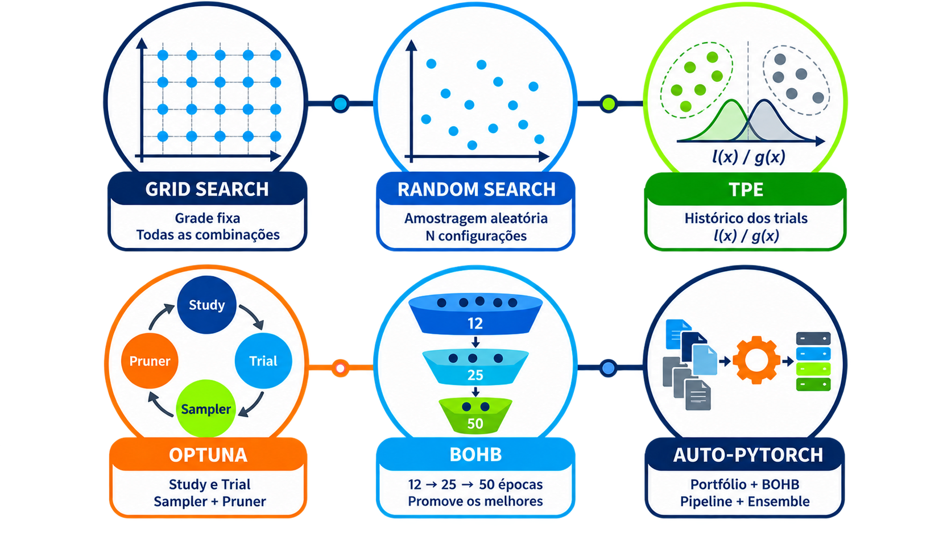

Slide 26
